Slide 1
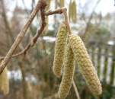
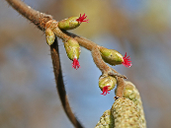
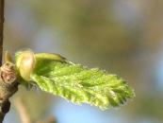
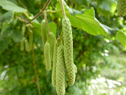
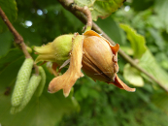
Bundesamt für Klimatologie und
Meteorologie MeteoSchweiz
PhaenoNet
Naturwissenschaftsbasierte, jahreszeitliche Beobachtung durch Schülerinnen, Schüler und Erwachsene – «Citizen Science»
Initiiert durch Schulbildungsprogramm GLOBE Schweiz – seit April 2012 online
Zusammenarbeit mit ETHZ, MeteoSchweiz, Geografisches Institut Uni Bern, Science et Cité

Slide 2
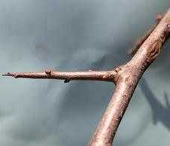
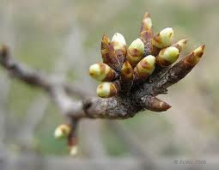
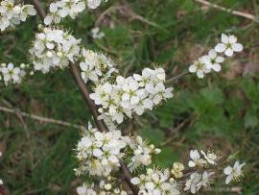
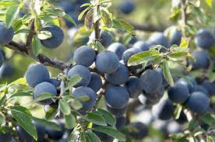
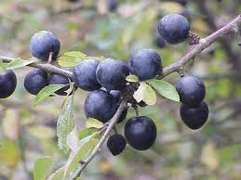
Bundesamt für Klimatologie und
Meteorologie MeteoSchweiz
Ziele
Sensibilisierung von Schülerinnen, Schülern und Erwachsenen für jahreszeitliche Phänomene – sind Teil eines naturwissenschaftlichen Netzwerks
Generierung von grossen Datensätzen
Daten für Abstützung der Pollenprognosen (MeteoSchweiz) und der Auswirkungen des Klimawandels auf Pflanzen (ETHZ)

Slide 3
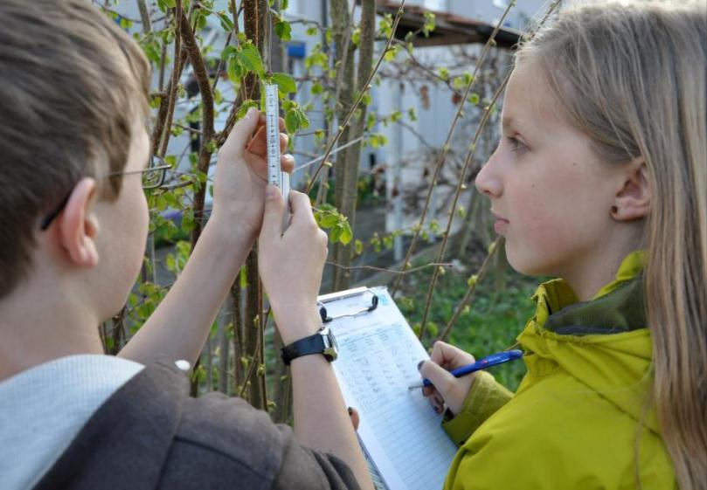
Bundesamt für Klimatologie und
Meteorologie MeteoSchweiz

Slide 4
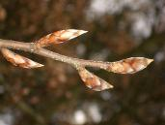
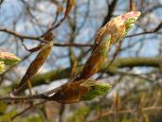
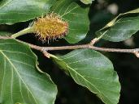
Bundesamt für Klimatologie und
Meteorologie MeteoSchweiz
Beobachtete Arten (zurzeit): Hasel, Buche, Flieder, Bergahorn, Schwarzdorn, Buschwindröschen
Phänophasen: Blüte, Knospung, Blattentwicklung, Blattverfärbung, Fruchtung
Ausbau: weitere Pflanzenarten, Tierarten und unbelebte Natur (Eis, Gletscher, Wetter…)

Slide 5
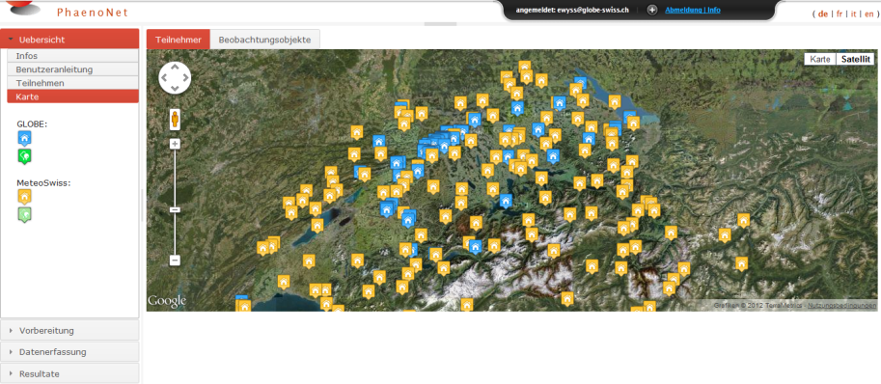
Bundesamt für Klimatologie und
Meteorologie MeteoSchweiz
http://www.phaeno.ethz.ch/globe/

Slide 6
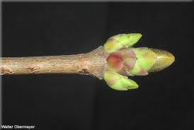
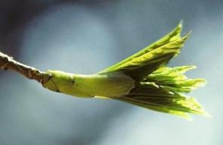
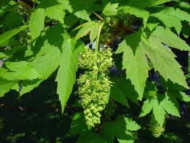
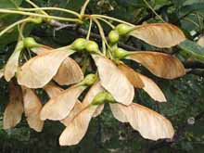
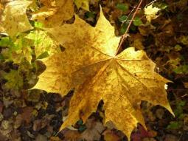
Bundesamt für Klimatologie und
Meteorologie MeteoSchweiz
Beobachtertag
Angebot 1
Praktische Weiterbildung vor Ort mit einem Phänologen zu den im PhaenoNet erfassten Pflanzen
Einführung in die Anwendung von PhaenoNet
Angebot 2
Beobachtertag am 22. September 2012 im phänologischen Garten von MeteoSchweiz in Payerne
www.science-et-cite.ch

Slide 7
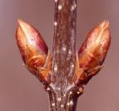
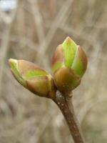
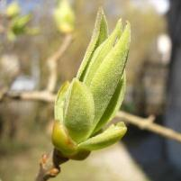
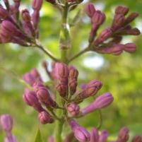
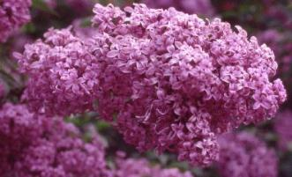
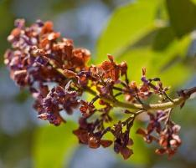
Bundesamt für Klimatologie und
Meteorologie MeteoSchweiz
Beobachtertag
für alle Mitglieder der scnat Plattform Naturwissenschaften und Region
kostenlos
Anmeldung und weitere Infos bei tina.ullmann@science-et-cite.ch, 031 313 19 13
www.science-et-cite.ch

